Slide 1
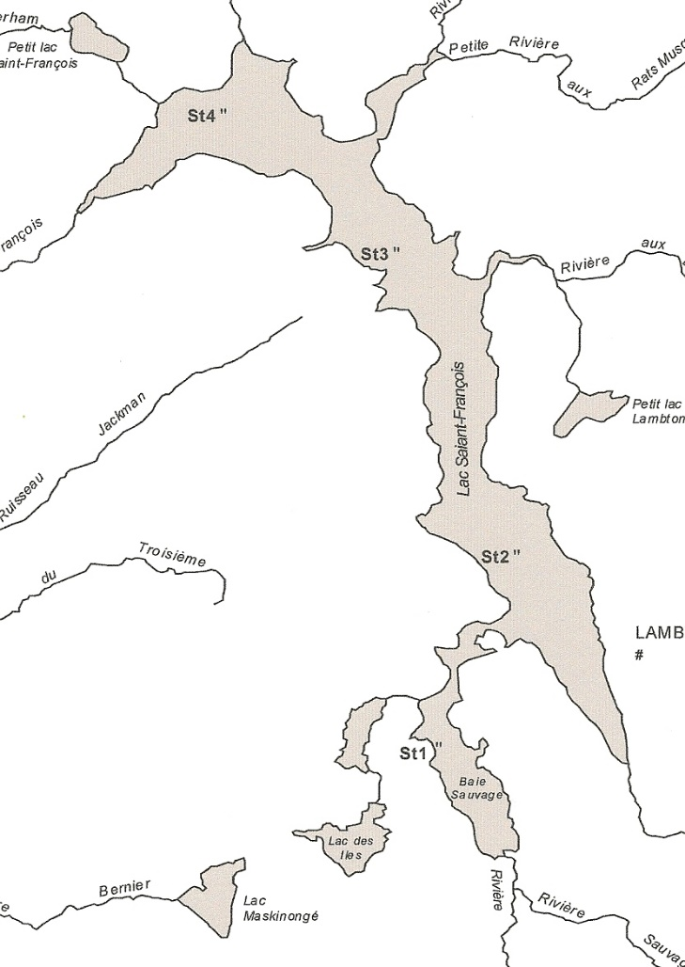
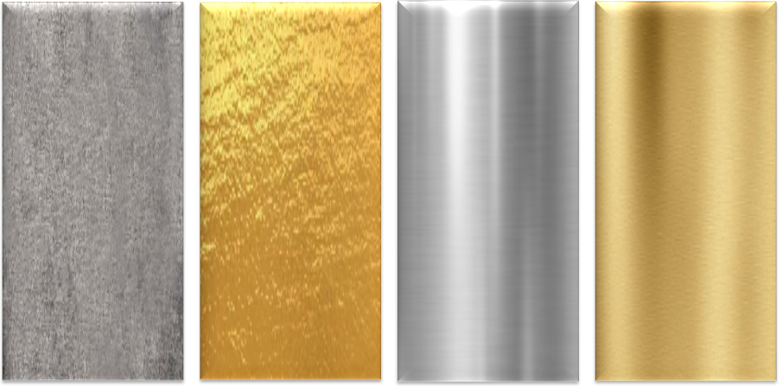
MERCI À TOUS NOS COMMANDITAIRES
Association des pêcheurs du Grand lac Saint-François
Catégories
Platine Or Argent Bronze
Conception et montage : Gilles Carrier
Tournoi de pêche à la ouananiche 2023 (11^{ième} édition)

Slide 2
324 Rue Principale
Lambton, Qc. G0M 1H0
Tél : (418) 486-2466
Tél : (877) 486-2466
Fax : (418) 486-7279
info@lsnautique.com
Catégorie : Partenaire de l’événement (1,000$ et plus)

Slide 3
470 Route 263
St-Romain, Qc. G0Y 1L0
Tél : (418) 486-2420
complexelasource.com
Catégorie : Partenaire de l’événement (1,000$ et plus)

Slide 4
Catégories
Platine Or Argent Bronze
Catégorie : Platine, Or, Argent, Bronze
Bronze : 10$ à 99$
Argent : 100$ à 249$
Or : 250$ à 499$
Platine : 500$ à 999$
Partenaire : 1,000$ plus

Slide 5
Catégorie Platine
Catégorie : Platine (500$ à 999$)
Bronze : 10$ à 99$
Argent : 100$ à 249$
Or : 250$ à 499$
Platine : 500$ à 999$
Partenaire : 1,000$ plus

Slide 6
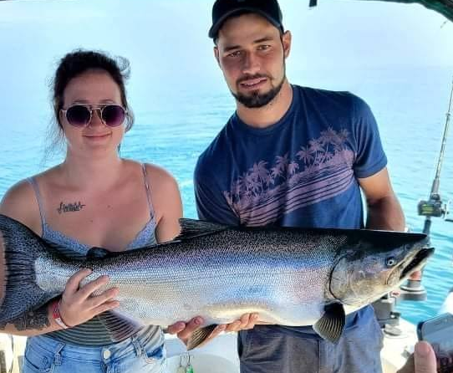
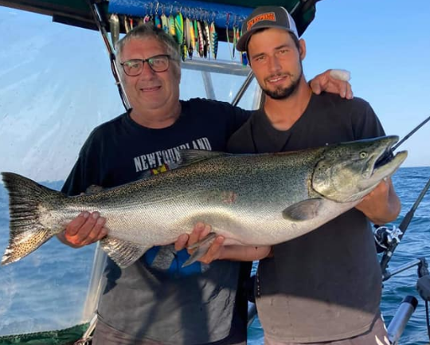
Cell : 819 582-3205
Catégorie : Platine (500$ à 999$)
Bronze : 10$ à 99$
Argent : 100$ à 249$
Or : 250$ à 499$
Platine : 500$ à 999$
Partenaire : 1,000$ plus

Slide 7
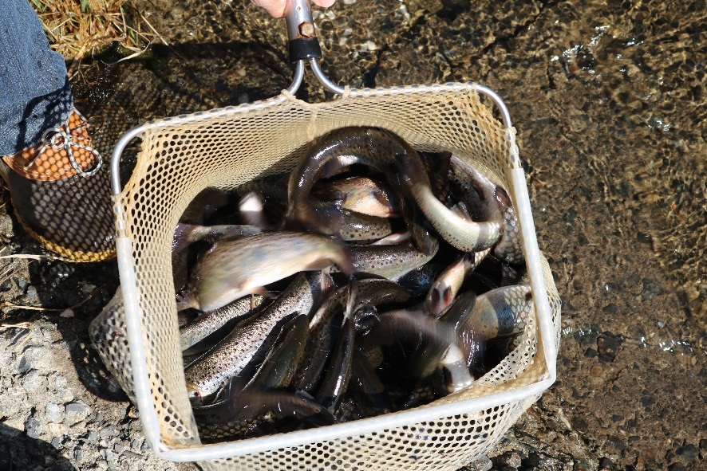
Dennis Champagne
Merci
Pour votre commandite
Catégorie : Platine (500$ à 999$)
Bronze : 10$ à 99$
Argent : 100$ à 249$
Or : 250$ à 499$
Platine : 500$ à 999$
Partenaire : 1,000$ plus

Slide 8
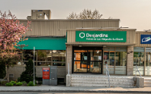
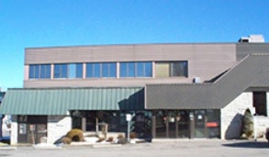
Desjardins Entreprises - Bureau du Granit
4749 Rue Laval,
Lac-Mégantic, QC G6B 1C8
Tél : (819) 583-1911
Tél : (888)-583-1911
Centre de services Desjardins Lambton
201 Rue Principale,
Lambton, Qc. G0M 1H0
Tél : (819) 583-1911
Tél : (888) 583-1911
Catégorie : Platine (500$ à 999$)
Bronze : 10$ à 99$
Argent : 100$ à 249$
Or : 250$ à 499$
Platine : 500$ à 999$
Partenaire : 1,000$ plus

Slide 9
Gestec Excavation Inc.
Travaux d’excavation et de nivellement
Stéphane Roy, Prés.
Catégorie : Platine (500$ à 999$)
Bronze : 10$ à 99$
Argent : 100$ à 249$
Or : 250$ à 499$
Platine : 500$ à 999$
Partenaire : 1,000$ plus

Slide 10
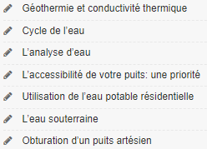
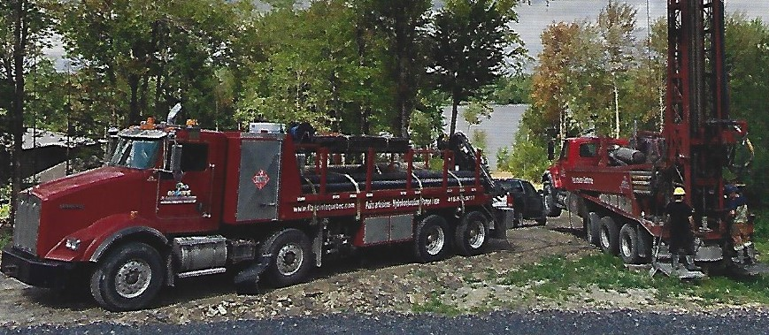
120 3e Rue du Parc Industriel Vallée Jonction, Qc. G7A 4Z6 Québec : 418.836.9717
Beauce : 418-228-8689
www.flapointequebec.com
rlabrecque@flapointequebec.com
Catégorie : Platine (500$ à 999$)
Bronze : 10$ à 99$
Argent : 100$ à 249$
Or : 250$ à 499$
Platine : 500$ à 999$
Partenaire : 1,000$ plus

Slide 11
230 Rue du Collège
Lambton, Qc. G0M 1H0
Tél : (418) 486-7438
Catégorie : Platine (500$ à 999$)
Bronze : 10$ à 99$
Argent : 100$ à 249$
Or : 250$ à 499$
Platine : 500$ à 999$
Partenaire : 1,000$ plus

Slide 12
Lac Mégantic
2740, Laval Nord Lac-Mégantic, Qc G6B 1A1 Tél : (819) 583-2811 Fax : (819) 554-6771 isabelleg@boutiquespronature.ca
Catégorie : Platine (500$ à 999$)
Bronze : 10$ à 99$
Argent : 100$ à 249$
Or : 250$ à 499$
Platine : 500$ à 999$
Partenaire : 1,000$ plus

Slide 13
St-Georges
9455, 5 Avenue St-Georges, Qc. G5Y 2B2 Tel : (418) 227-0270 Fax : (418) 227-8611 naturechassepeche@cgocable.ca
Catégorie : Platine (500$ à 999$)
Bronze : 10$ à 99$
Argent : 100$ à 249$
Or : 250$ à 499$
Platine : 500$ à 999$
Partenaire : 1,000$ plus

Slide 14
Thetford Mines
Ste-Marie
857 Boulevard Ouellet
Thetford Mines, QC G6G 4X7
Tél : (418) 755-8622
pronaturem@gmail.com
1056 Boulevard Vachon S.
Sainte-Marie, Qc. G6E 2S5
Tél : (418) 386-5885
naturem@globetrotter.net
Catégorie : Platine (500$ à 999$)
Bronze : 10$ à 99$
Argent : 100$ à 249$
Or : 250$ à 499$
Platine : 500$ à 999$
Partenaire : 1,000$ plus

Slide 15
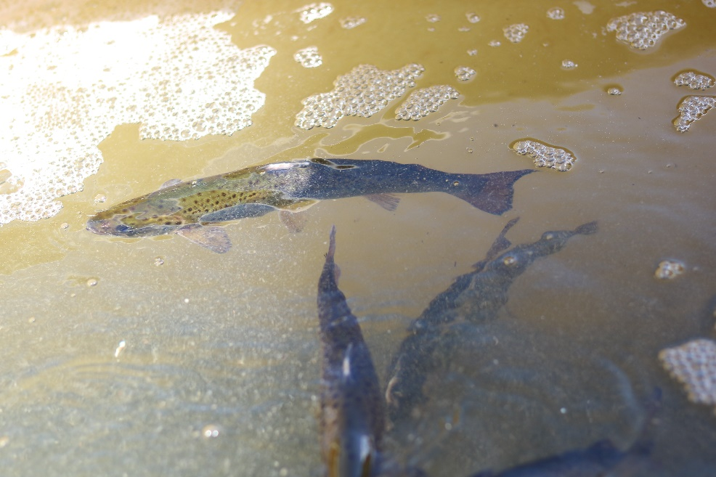
Transport Jimmy Larivière inc
Stornoway, Qc.
Merci
Pour votre commandite
et contribution à
l’ensemencement
Catégorie : Platine (500$ à 999$)
Bronze : 10$ à 99$
Argent : 100$ à 249$
Or : 250$ à 499$
Platine : 500$ à 999$
Partenaire : 1,000$ plus

Slide 16
Catégorie Or
Catégorie : Or (250$ à 499$)
Bronze : 10$ à 99$
Argent : 100$ à 249$
Or : 250$ à 499$
Platine : 500$ à 999$
Partenaire : 1,000$ plus

Slide 17
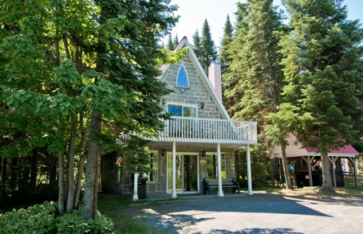
178 QC-108
Saint-Romain, Qc. G0Y 1L0
Tél : (418) 486-2811
domaineetspa@tellambton.net
chaletpignonrouge.com
Catégorie : Or (250$ à 499$)
Bronze : 10$ à 99$
Argent : 100$ à 249$
Or : 250$ à 499$
Platine : 500$ à 999$
Partenaire : 1,000$ plus

Slide 18
MAXIME LACHANCE MAURICE FLUET
Chargé de projet Chargé de projet
(819) 582-7191 (418) 313-9798
M THELUCK & ASSOCIÉ INC.
122 rue Principale
Lambton (Qc) G0M 1H0
Catégorie : Or (250$ à 499$)
Bronze : 10$ à 99$
Argent : 100$ à 249$
Or : 250$ à 499$
Platine : 500$ à 999$
Partenaire : 1,000$ plus

Slide 19
Catégorie : Or (250$ à 499$)
Bronze : 10$ à 99$
Argent : 100$ à 249$
Or : 250$ à 499$
Platine : 500$ à 999$
Partenaire : 1,000$ plus

Slide 20
Donateur anonyme
Merci pour :
Leurres, Dipsy, fils et règles
Catégorie : Or (250$ à 499$)
Bronze : 10$ à 99$
Argent : 100$ à 249$
Or : 250$ à 499$
Platine : 500$ à 999$
Partenaire : 1,000$ plus

Slide 21
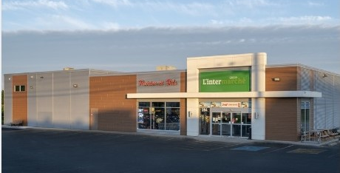
Marché Poirier Inc
284 rue Principale
Lambton, Qc. G0M 1H0
Tél : (418) 486-2862
Catégorie : Or (250$ à 499$)
Bronze : 10$ à 99$
Argent : 100$ à 249$
Or : 250$ à 499$
Platine : 500$ à 999$
Partenaire : 1,000$ plus

Slide 22
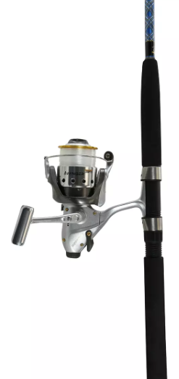
Maxime Lapierre Gilbert
Maxime@zaleoutdoors.com
Catégorie : Or (250$ à 499$)
Bronze : 10$ à 99$
Argent : 100$ à 249$
Or : 250$ à 499$
Platine : 500$ à 999$
Partenaire : 1,000$ plus

Slide 23
La Guadeloupe, G0M 1G0
722 8 e Rue Est, CP 1729
Tél : 418-459-6405
Saint-Georges, G5Y 2J1
420 159 e rue
Tél : 418-226-5635
Catégorie : Or (250$ 499$)
Bronze : 10$ à 99$
Argent : 100$ à 249$
Or : 250$ à 499$
Platine : 500$ à 999$
Partenaire : 1,000$ plus

Slide 24
235, 2e Avenue Lambton, Qc. G0M 1H0
Tél : 418 486-7401 (800) 463-3124 Télécopieur : (418) 486-7381 (800) 561-7443
www.lambtondoors.com/fr
Catégorie : Or (250$ à 499$)
Bronze : 10$ à 99$
Argent : 100$ à 249$
Or : 250$ à 499$
Platine : 500$ à 999$
Partenaire : 1,000$ plus

Slide 25
Lambton, Qc. G0M 1H0
St-Romain, G0Y 1L0
Tél : (819) 582-2939
Jonathan, Vincent et Tomy Roy
royelectriqueetfreres@gmail.com
Résidentiel Agricole
Acéricole Commercial
Industriel Service de nacelle
Catégorie : Or (250$ à 499$)
Bronze : 10$ à 99$
Argent : 100$ à 249$
Or : 250$ à 499$
Platine : 500$ à 999$
Partenaire : 1,000$ plus

Slide 26
ROGER VACHON
Snap-on Tools
Catégorie : Or (250$ à 499$)
Bronze : 10$ à 99$
Argent : 100$ à 249$
Or : 250$ à 499$
Platine : 500$ à 999$
Partenaire : 1,000$ plus

Slide 27
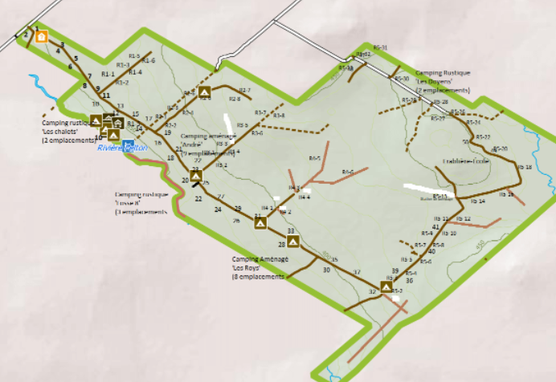
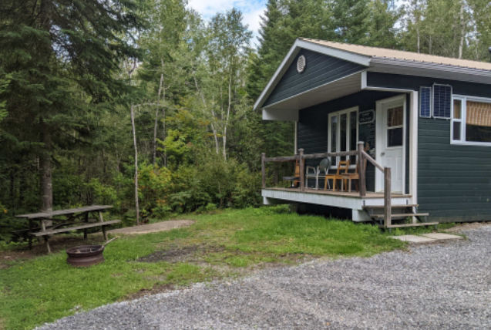
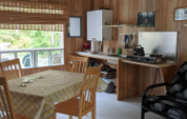
707 route 263
Saint-Romain,Qc. G0Y 1L0
Tél : (418) 486-7090
zecstromain@gmail.com
Catégorie : Or (250$ à 499$)
Bronze : 10$ à 99$
Argent : 100$ à 249$
Or : 250$ à 499$
Platine : 500$ à 999$
Partenaire : 1,000$ plus

Slide 28
Catégorie Argent
Catégorie : Argent (100$ à 249$)
Bronze : 10$ à 99$
Argent : 100$ à 249$
Or : 250$ à 499$
Platine : 500$ à 999$
Partenaire : 1,000$ plus

Slide 29
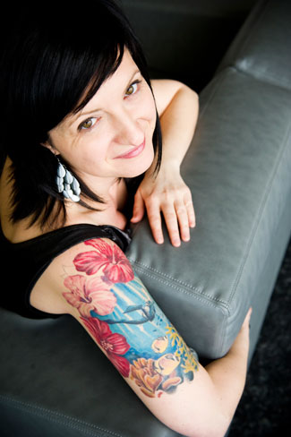
ST-ROMAIN 185 rue du Couvent St-Romain, Qc G0Y 1L0
Tél : 418 486-7864
Salle de montre Saint-Romain
LAC-MÉGANTIC 4545, rue Villeneuve Lac-Mégantic, Qc G6B 2C2
Tél : 819 582.0514
Salle de montre Lac-Mégantic
Marie-Claude Turcotte et Richard Boulanger Designers et co-propriétaires
courriel : info@armoiresstromain.com
Catégorie : Argent (100$ à 249$)
Bronze : 10$ à 99$
Argent : 100$ à 249$
Or : 250$ à 499$
Platine : 500$ à 999$
Partenaire : 1,000$ plus

Slide 30
Catégorie : Argent (100$ à 249$)
Bronze : 10$ à 99$
Argent : 100$ à 249$
Or : 250$ à 499$
Platine : 500$ à 999$
Partenaire : 1,000$ plus

Slide 31
Catégorie : Argent (100$ à 249$)
Bronze : 10$ à 99$
Argent : 100$ à 249$
Or : 250$ à 499$
Platine : 500$ à 999$
Partenaire : 1,000$ plus

Slide 32
Catégories de produits
Accessoires
Accessoires d'assemblage
Coffret
Fils de pêche
Hameçon
Insectifuges
Cannes à pêche
Lancer Léger
Lancer Lourd
Moucheuses
Combo
Cuillères
Catégories de produits
Jig
Leurres de surface
Leurres souples
Mouches
Moulinet
Poisson Nageur
Crankbaits
Jerkbait
Produit Non-Conforme
Produits Dérivés
SpinnerBait
1172, rue Roy
Normandin, Qc G8M 3T8
Tél : 418 637-8489
info@maladesdepeche.com
Catégorie : Argent (100$ à249$)
Bronze : 10$ à 99$
Argent : 100$ à 249$
Or : 250$ à 499$
Platine : 500$ à 999$
Partenaire : 1,000$ plus

Slide 33
248, rue Principale Lambton, Qc. G0M 1H0 Tél : (418) 486-2839 boullambton@tellambton.net
http://boulangerielambton.com/
Catégorie : Argent (100$ à 249$)
Bronze : 10$ à 99$
Argent : 100$ à 249$
Or : 250$ à 499$
Platine : 500$ à 999$
Partenaire : 1,000$ plus

Slide 34
Cantine Pizzeria Casa Déli
81 Principale
Lambton, Qc. G0M 1H0
Tél : (418) 486-2219
Catégorie : Argent (100$ à 249$)
Bronze : 10$ à 99$
Argent : 100$ à 249$
Or : 250$ à 499$
Platine : 500$ à 999$
Partenaire : 1,000$ plus

Slide 35
Siège social 491 route 253
Saint-Malo, Qc. J0B 2Y0 Tél. : (819) 658-2244 Téléc. : (819) 658-2297
Division – Lac-Mégantic 7730 Ch. du Barrage
Frontenac Qc, G6B 2S3 sfrcomposantesdebois.com
Catégorie : Argent (100$ à 249$)
Bronze : 10$ à 99$
Argent : 100$ à 249$
Or : 250$ à 499$
Platine : 500$ à 999$
Partenaire : 1,000$ plus

Slide 36
578, Route 263
St-Romain, Qc. G0Y1L0
Tél :(418) 486-2341
Fax : (418) 486-2343
const.fbolduc@tellambton.net
Licence RBQ : 56464498
Catégorie : Argent (100$ à 249$)
Bronze : 10$ à 99$
Argent : 100$ à 249$
Or : 250$ à 499$
Platine : 500$ à 999$
Partenaire : 1,000$ plus

Slide 37
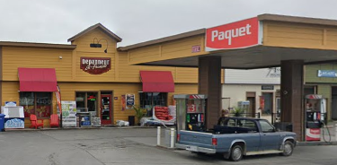
Produits Pro-Pêche
Simon Bolduc disponibles
au dépanneur
Nathalie Bélanger, prop.
251 Rue Principale
Lambton, Qc. G0M 1H0
Tél : (418) 486-7281
Catégorie : Argent (100$ à 249$)
Bronze : 10$ à 99$
Argent : 100$ à 249$
Or : 250$ à 499$
Platine : 500$ à 999$
Partenaire : 1,000$ plus

Slide 38
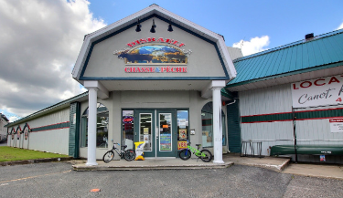
855 Avenue Champlain
Disraeli, Qc. G0N 1E0
Tél : (418) 449-2653
Catégorie : Argent (100$ à 249$)
Bronze : 10$ à 99$
Argent : 100$ à 249$
Or : 250$ à 499$
Platine : 500$ à 999$
Partenaire : 1,000$ plus

Slide 39
Alexandre Lapierre
Propriétaire
4778 rue Laval
Lac Mégantic, Qc G6B 1C7
Tél : 819 583-0156
Catégorie : Argent (100$ à 249$)
Bronze : 10$ à 99$
Argent : 100$ à 249$
Or : 250$ à 499$
Platine : 500$ à 999$
Partenaire : 1,000$ plus

Slide 40
Planificateur financier
Représentant en épargne collective Conseiller en sécurité financière
Jérôme Lacroix
210B Rue Principale,
Lambton, Qc. G0M 1H0
Tél : (418) 486-2990
Catégorie : Argent (100$ à 249$)
Bronze : 10$ à 99$
Argent : 100$ à 249$
Or : 250$ à 499$
Platine : 500$ à 999$
Partenaire : 1,000$ plus

Slide 41
MARCHÉ ST-PIERRE ET FILS INC.
780 boulevard Frontenac Est Thetford Mines, Qc. G6G 6H1
Tél : (418) 335-6222
Tél : (418) 335-6443
Catégorie : Argent (100$ à 249$)
Bronze : 10$ à 99$
Argent : 100$ à 249$
Or : 250$ à 499$
Platine : 500$ à 999$
Partenaire : 1,000$ plus

Slide 42
1764, rang 10
Lac-Mégantic, Qc. G6B 2S3
Tél.: 819-583-6133
Télec.: 819-583-6141
info@granibois.com
Catégorie : Argent (100$ à 249$)
Bronze : 10$ à 99$
Argent : 100$ à 249$
Or : 250$ à 499$
Platine : 500$ à 999$
Partenaire : 1,000$ plus

Slide 43
106 Ave Industrielle
Courcelles, Qc. G0M 1C0
Tél : (418) 483-5678
Tél : (888) 683-5678
alaingoulet@granitevolution.com
Catégorie : Argent (100$ à 249$)
Bronze : 10$ à 99$
Argent : 100$ à 249$
Or : 250$ à 499$
Platine : 500$ à 999$
Partenaire : 1,000$ plus

Slide 44
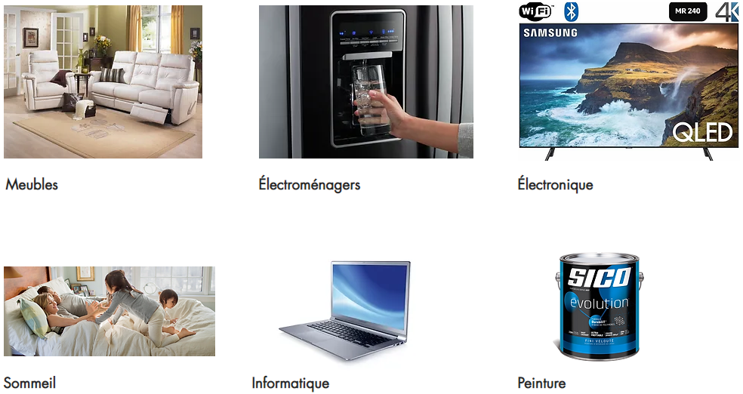
164 rue Principale
Lambton, Qc. G0M 1H0
Tél : (418) 486-7782
Catégorie : Argent (100$ à 249$)
Bronze : 10$ à 99$
Argent : 100$ à 249$
Or : 250$ à 499$
Platine : 500$ à 999$
Partenaire : 1,000$ plus

Slide 45
Prolab Technolub inc.
4531 Rue Industrielle Thetford Mines, Qc. G6H 2J1 Tél : (418) 423-2777 Télécopieur : (418)-423-7619 Sans frais : (800) 795-2777 info@prolab-technologies.com
Catégorie : Argent (100$ à 249$)
Bronze : 10$ à 99$
Argent : 100$ à 249$
Or : 250$ à 499$
Platine : 500$ à 999$
Partenaire : 1,000$ plus

Slide 46
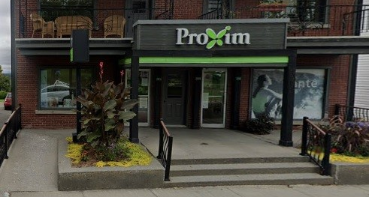
Manon Roy et Sophie Mondry
214 Rue Principale
Lambton, Qc. G0M 1H0
Tél : (418) 486-7194
Fax : (418) 486-2094
Catégorie : Argent (100$ à 249$)
Bronze : 10$ à 99$
Argent : 100$ à 249$
Or : 250$ à 499$
Platine : 500$ à 999$
Partenaire : 1,000$ plus

Slide 47
Municipalité de St-Romain
290 rue Principale
St-Romain, Qc. G0Y 1L0
Tél : (418) 486-7374
municipalite@st-romain.ca
Catégorie : Argent (100$ à 249$)
Bronze : 10$ à 99$
Argent : 100$ à 249$
Or : 250$ à 499$
Platine : 500$ à 999$
Partenaire : 1,000$ plus

Slide 48
355, rue Principale
St-Romain, Qc. G0Y 1L0
Tél : (418) 486-2200
Catégorie : Argent (100$ à 249$)
Bronze : 10$ à 99$
Argent : 100$ à 249$
Or : 250$ à 499$
Platine : 500$ à 999$
Partenaire : 1,000$ plus

Slide 49
Croustilles Yum Yum
40 rue du Moulin, Warwick, Qc. J0A 1M0
(877) 791-9986
Catégorie : Argent (100$ à 249$)
Bronze : 10$ à 99$
Argent : 100$ à 249$
Or : 250$ à 499$
Platine : 500$ à 999$
Partenaire : 1,000$ plus

Slide 50
Catégorie Bronze
Catégorie : Bronze (10$ à 99$)
Bronze : 10$ à 99$
Argent : 100$ à 249$
Or : 250$ à 499$
Platine : 500$ à 999$
Partenaire : 1,000$ plus

Slide 51
Mario Bernier, prop.
Catégorie : Bronze (10$ à 99$)
Bronze : 10$ à 99$
Argent : 100$ à 249$
Or : 250$ à 499$
Platine : 500$ à 999$
Partenaire : 1,000$ plus

Slide 52
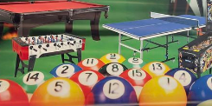
172-B, 1 ère Ave. Est
Saint-Martin, Qc. G0M 1B0
Tél : (418) 382-5931
lesamusementspoulinbureau@gmail.com
Catégorie : Bronze (10$ à 99$)
Bronze : 10$ à 99$
Argent : 100$ à 249$
Or : 250$ à 499$
Platine : 500$ à 999$
Partenaire : 1,000$ plus

Slide 53
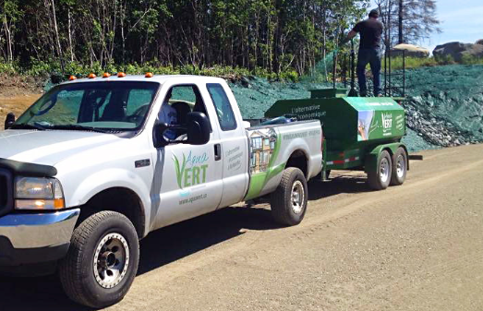
Aqua Vert Érosion et Gazon
Lambton | La Beauce | Estrie
Yvan Perreault
Tél : 819 237-9120
info@aquavert.ca
Catégorie : Bronze (10$ à 99$)
Bronze : 10$ à 99$
Argent : 100$ à 249$
Or : 250$ à 499$
Platine : 500$ à 999$
Partenaire : 1,000$ plus

Slide 54
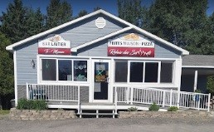
Cantine Ti-Mousse
432 Rue Principale,
Saint-Romain, QC G0Y 1L0
Tél : (418) 486 7070
Catégorie : Bronze (10$ à 99$)
Bronze : 10$ à 99$
Argent : 100$ à 249$
Or : 250$ à 499$
Platine : 500$ à 999$
Partenaire : 1,000$ plus

Slide 55
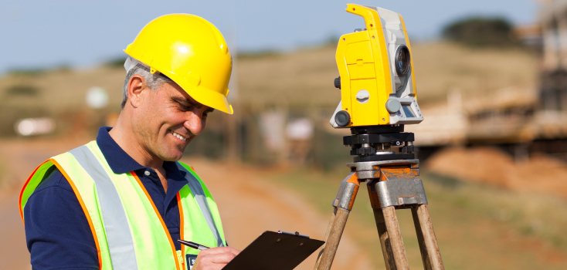
BUREAU DE SAINT-HONORÉ-DE-SHENLEY 509, rue Principale Saint-Honoré-de-Shenley, QC G0M 1V0
BUREAU DE SAINT-GEORGES 543, 6ième Avenue Nord, local 3 Saint-Georges, QC G5Y 0A8
Francis Carrier, Arpenteur-géomètre info@franciscarrierarpenteur.com
Charles Perron, Arpenteur-géomètre charles@franciscarrierarpenteur.com
Téléphones (418) 485-6040 (418) 486-7696
Catégorie : Bronze (10$ à 99$)
Bronze : 10$ à 99$
Argent : 100$ à 249$
Or : 250$ à 499$
Platine : 500$ à 999$
Partenaire : 1,000$ plus

Slide 56
410 9e Rue Nord Thetford Mines Qc G6G 5J7
(418) 332-3434
Catégorie : Bronze (10$ à 99$)
Bronze : 10$ à 99$
Argent : 100$ à 249$
Or : 250$ à 499$
Platine : 500$ à 999$
Partenaire : 1,000$ plus

Slide 57
E T T R A I T E U R
253 rue Principale
Lambton, Qc. G0M 1H0
Tél : (418) 486-2323
Catégorie : Bronze (10$ à 99$)
Bronze : 10$ à 99$
Argent : 100$ à 249$
Or : 250$ à 499$
Platine : 500$ à 999$
Partenaire : 1,000$ plus

Slide 58
346 Rue Principale,
Saint-Romain, QC G0Y 1L0
Tél : (819) 446-2219
www.facebook.com/distilleriegranit/
Catégorie : Bronze (10$ à 99$)
Bronze : 10$ à 99$
Argent : 100$ à 249$
Or : 250$ à 499$
Platine : 500$ à 999$
Partenaire : 1,000$ plus

Slide 59
Steven Houle, prés.
30 Route 108
Lambton, Qc. G0M 1H0
Tél : (418) 486-7672
Tél : (819) 582 2034
eqagricolehoule@tellambton.net
Catégorie : Bronze (10$ à 99$)
Bronze : 10$ à 99$
Argent : 100$ à 249$
Or : 250$ à 499$
Platine : 500$ à 999$
Partenaire : 1,000$ plus

Slide 60
127 rue Principale
Lambton, Qc. G0M 1H0
Tél : (418) 486-7071
Catégorie : Bronze (10$ à 99$)
Bronze : 10$ à 99$
Argent : 100$ à 249$
Or : 250$ à 499$
Platine : 500$ à 999$
Partenaire : 1,000$ plus

Slide 61
Ferme du Cabouron
BOUFFARD, CHRISTIAN Prés.
120 route Bouffard
Saint-Romain, Qc G0Y1L0
Catégorie : Bronze (10$ à 99$)
Bronze : 10$ à 99$
Argent : 100$ à 249$
Or : 250$ à 499$
Platine : 500$ à 999$
Partenaire : 1,000$ plus

Slide 62
Gravière Vital Richard
Excavation, vente de gravier, concassé, sable
Vital Richard 231, rue Principale Lambton. Qc. GOM 1H0 Tél : (418) 486-2435 Télécopieur : (418) 486-243
Catégorie : Bronze (10$ à 99$)
Bronze : 10$ à 99$
Argent : 100$ à 249$
Or : 250$ à 499$
Platine : 500$ à 999$
Partenaire : 1,000$ plus

Slide 63
Catégorie : Bronze (10$ à 99$)
Bronze : 10$ à 99$
Argent : 100$ à 249$
Or : 250$ à 499$
Platine : 500$ à 999$
Partenaire : 1,000$ plus

Slide 64
219 rue Principale
Lambton, Qc. G0M 1H0
Tél : (418) 486-2515
Catégorie : Bronze (10$ à 99$)
Bronze : 10$ à 99$
Argent : 100$ à 249$
Or : 250$ à 499$
Platine : 500$ à 999$
Partenaire : 1,000$ plus

Slide 65
319 route 108,
Lambton, Qc. G0M 1H0
Bur.: (418) 486-2593
Cell. Luc: (819) 583-8276
Cell. Fred: (819) 582-9873
Locationdoutilslambton@tellambton.net
Catégorie : Bronze (10$ à 99$)
Bronze : 10$ à 99$
Argent : 100$ à 249$
Or : 250$ à 499$
Platine : 500$ à 999$
Partenaire : 1,000$ plus

Slide 66
272A, rue Principale
Lambton, Qc. G0M 1H0
Tél : (819) 809-0467
lucvic@tellambton.net
Catégorie : Bronze (10$ à 99$)
Bronze : 10$ à 99$
Argent : 100$ à 249$
Or : 250$ à 499$
Platine : 500$ à 999$
Partenaire : 1,000$ plus

Slide 67
4180 Rue Villeneuve
Lac-Mégantic, Qc. G6B 2C3
Tél : (819) 583-5885
Catégorie : Bronze (10$ à 99$)
Bronze : 10$ à 99$
Argent : 100$ à 249$
Or : 250$ à 499$
Platine : 500$ à 999$
Partenaire : 1,000$ plus

Slide 68
Catégorie : Bronze (10$ à 99$)
Bronze : 10$ à 99$
Argent : 100$ à 249$
Or : 250$ à 499$
Platine : 500$ à 999$
Partenaire : 1,000$ plus

Slide 69
203 boul. Frontenac Ouest, Thetford Mines, Qc.
Livraison : (418) 335-7557
Information/Réservation : (418) 335-7557
David Vincent prop.
655 route Cameron, Sainte-Marie, Qc.
Livraison : (418) 386-2444
Information/Réservation : (418) 386-2444
Catégorie : Bronze (50$ à 99$)
Bronze : 10$ à 99$
Argent : 100$ à 249$
Or : 250$ à 499$
Platine : 500$ à 999$
Partenaire : 1,000$ plus

Slide 70
290 rue Principale
St-Romain, Qc. G0Y 1L0
Tél : (418) 486-7374
municipalite@st-romain.ca
Catégorie : Bronze (10$ à 99$)
Bronze : 10$ à 99$
Argent : 100$ à 249$
Or : 250$ à 499$
Platine : 500$ à 999$
Partenaire : 1,000$ plus

Slide 71
245 Rue Principale (Rte 108)
Saint-Romain, Qc. G0Y 1L0
Tél : (418) 486-2525
Catégorie : Bronze (10$ à 99$)
Bronze : 10$ à 99$
Argent : 100$ à 249$
Or : 250$ à 499$
Platine : 500$ à 999$
Partenaire : 1,000$ plus

Slide 72
SOUDURE SYLVAIN BILODEAU
287 2e Rang
Lambton, Qc. G0M 1H0
Tél : (418) 486-7965
Catégorie : Bronze (10$ à 99$)
Bronze : 10$ à 99$
Argent : 100$ à 249$
Or : 250$ à 499$
Platine : 500$ à 999$
Partenaire : 1,000$ plus

Slide 73
Disraeli 44, rue industrielle
(Qc) G0N 1E0 (418) 449-4349
info@sumacom.ca
Lévis 5480b, rue Saint-Georges
(Qc) G6V 4M6 (418) 833-6672
commande.levis@sumacom.ca
La Guadeloupe 763, 14e Avenue, local 101
(Qc) G0M 1G0 (418) 459-6411
promotion@lori-alexa.ca
Catégorie : Bronze (10$ à 99$)
Bronze : 10$ à 99$
Argent : 100$ à 249$
Or : 250$ à 499$
Platine : 500$ à 999$
Partenaire : 1,000$ plus

Slide 74
TRANSPORT SIMON BOUFFARD INC.
241 Ch Du Parc-Industriel
Saint-Romain, Qc. G0Y 1L0
Tél : (418) 486-7087
Catégorie : Bronze (10$ à 99$)
Bronze : 10$ à 99$
Argent : 100$ à 249$
Or : 250$ à 499$
Platine : 500$ à 999$
Partenaire : 1,000$ plus

Slide 75
Merci à nos collaborateurs
Yvan Rouillard (Photographe professionnel)
Jean Beaudoin (Meuble pour le tirage)
Auto Création Pierre Inc (Pancartes)
Pompiers de Lambton et St-Romain (Sécurité)
Municipalité de Lambton
Municipalité de St-Romain x m

Slide 76
Merci spécial
À tous les participants
Au conseil d’administration de l’APGLSF
et leurs amis bénévoles.

Slide 77
Bon été
Bonnes vacances
Bonne saison de pêche
Conception et montage : Gilles Carrier

